Slide 1
SPRINT REVIEW
of the Project Wall-E
24.06.2019
Ataberk Sevim
Deniz Aleyna Akbaşaran
Deniz Karadayı
Görkem Çoklar
Group Name: BIG4

Slide 2
Product Backlog
İşletim sistemi içerisinden tetiklenen bir komut ile ileri ve geri gidebilen araç.
İşletim sistemi içerisinden tetiklenen bir komut ile sağa ve sola dönebilen araç.
Bir engel gördüğünde tepki veren (duran/ geri, sağa ya da sola dönen) araç.
Düz bir çizgiyi takip edebilen araç.
Sağa / sola dönen bir çizgiyi takip edebilen araç.
Bir RFID’ deki yönergeleri (sağa dön, 5 saniye sonra dur, olduğun yerde dön vb.) okuyarak hareketini buna göre planlayabilen araç.
Bir görüntüde belirtilen yönergeleri (sağa dön, 5 saniye sonra dur, olduğun yerde dön vb.) okuyarak hareketini buna göre planlayabilen araç.

Slide 3
Sprint Backlog
Python öğrenilmesi
İşletim sistemine karar verilmesi
İşletim sisteminin kurulması
Access pointin ayarlanması
Raspberry Pi’ ın kablosuz bağlantısının anlaşılması ve sağlanması
Robotun tasarımına karar verilmesi
Robotun montajı
Robotun düz ilerlemesinin sağlanması
Robotun sağa-sola dönüşünün sağlanması
Distance sensörün kurulumu

Slide 4
Sprint Backlog
Çizgi takip sensörünün montajı
Robotun düz bir çizgide ilerlemesinin sağlanması
Robotun çizgiye göre yön değiştirmesinin sağlanması
Dönüşlerdeki güç sorununun giderilmesi
Kullanıcıdan komut alarak yol ayrımında sağa-sola dönüşün sağlanması
Sensörlerin mükemmelleştirilmesi
Parkur yapısına karar verilmesi

Slide 5
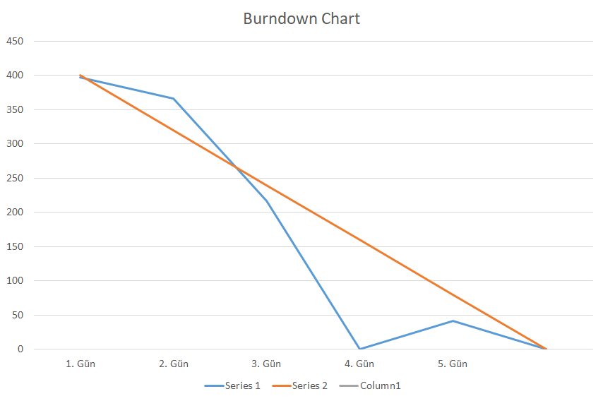
Burndown Chart

Slide 6

Dinlediğiniz için teşekkürler
Bir dahaki sprint’te
görüşmek üzere...
BIG4

